Slide 1
义务教育教科书 苏教版 小学数学（六）年级 上册
认识百分数
张家港市锦丰中心小学
仲春燕
优翼

Slide 2
情境导入
谁的投篮水平高？
编号 | 投中次数
1号 | 16
2号 | 13
投篮总数
25
25
投篮总数
25
20
投中次数占投篮总数的几分之几

Slide 3
探究新知
谁的投篮水平高？
编号 | 投中次数 | 投篮总数 | 投中次数占投篮总数的几分之几
1号 | 16 | 25
2号 | 13 | 20
3号 | 15 | 30
4号 | 17 | 26
5号 | 20 | 35

Slide 4
探究新知
谁的投篮水平高？
编号 | 投中次数 | 投篮总数 | 投中次数占投篮总数的几分之几
1号 | 16 | 25
2号 | 13 | 20
3号 | 15 | 30
4号 | 17 | 26
5号 | 20 | 35

Slide 5
探究新知
谁的投篮水平高？
编号 | 投中次数 | 投篮总数 | 投中次数占投篮总数的几分之几
1号 | 16 | 25
2号 | 13 | 20
3号 | 15 | 30
4号 | 17 | 26
5号 | 20 | 35
百分数
命中率
64%
65%
50%
65.4%
57.1%
投中次数是投篮总数的64%
投中次数是投篮总数的50%

Slide 6
数据对比
选手 | 4号
场数 | 投中次数 | 投篮总数 | 命中率
第一场 | 17 | 26 | 65.4%
第二场 | 14 | 25 | 56%

Slide 7
数据对比
选手 | 4号
场数 | 投中次数 | 投篮总数 | 命中率
第一场 | 17 | 26 | 65.4%
第二场 | 14 | 25 | 56%
第三场 | 11 | 18 | 61.1%
第四场 | 6 | 13 | 46.2%
第五场 | 5 | 10 | 50%
第六场 | 13 | 21 | 61.9%
第七场 | 18 | 28 | 64.3%
第八场 | 9 | 19 | 47.4%
选手 | 2号
场数 | 投中次数 | 投篮总数 | 命中率
第一场 | 13 | 20 | 65%
第二场 | 4 | 10 | 40%
第三场 | 14 | 22 | 63.6%
第四场 | 5 | 15 | 33.3%
第五场 | 10 | 18 | 55.6%
第六场 | 12 | 23 | 52.2%
第七场 | 7 | 16 | 43.8%
第八场 | 11 | 19 | 57.9%

Slide 8

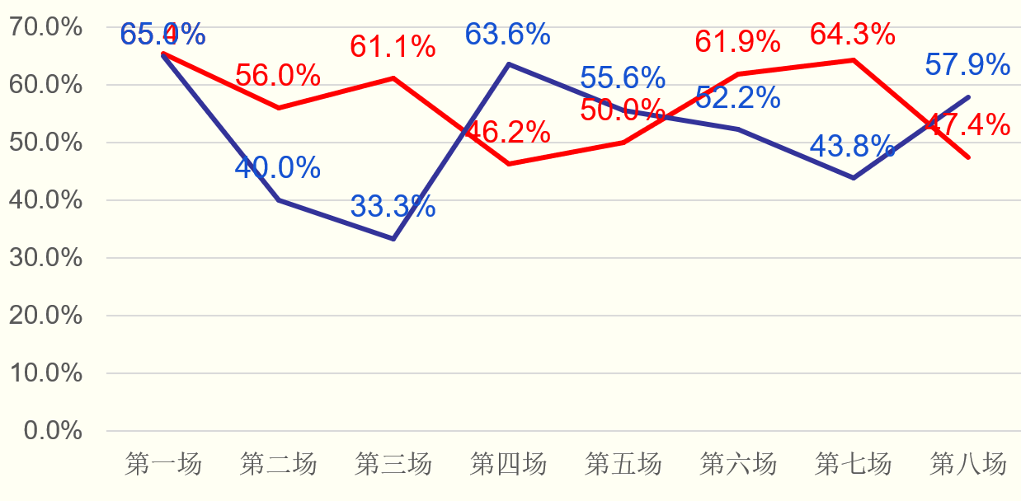
数据对比
命中率对比统计图
2023年11月

Slide 9
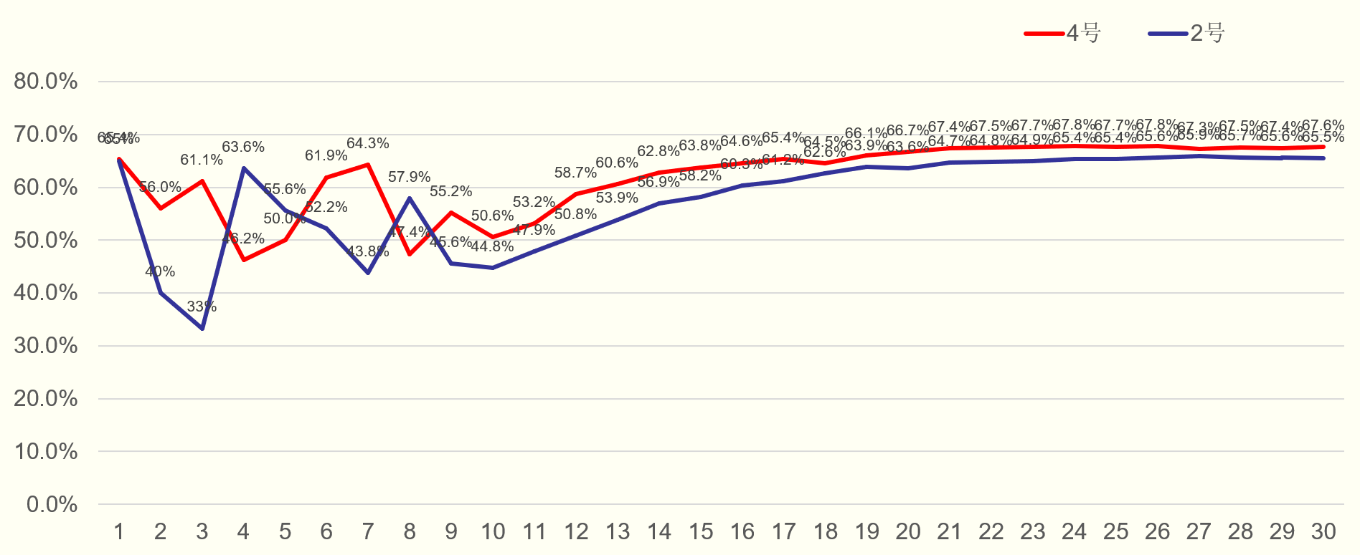
数据对比
命中率对比统计图
2023年11月

Slide 10
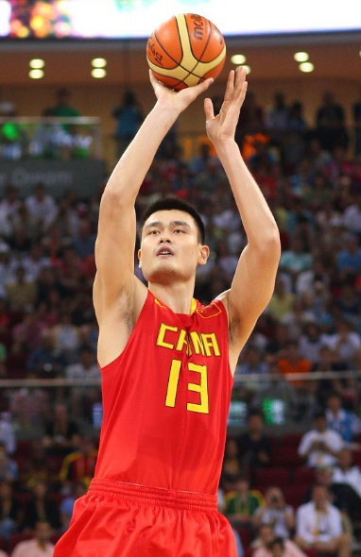
联系生活
姚明
“百分百先生”

Slide 11
探究新知
谁的投篮水平高？
编号 | 投中次数 | 投篮总数 | 投中次数占投篮总数的几分之几
1号 | 16 | 25
2号 | 13 | 20
3号 | 15 | 30
4号 | 17 | 26
5号 | 20 | 35
姚明
命中率
64%
65%
50%
65.4%
57.1%
12
12
100%

Slide 12

走进生活
100%橙汁
橙汁含量是总质量的100%

Slide 13
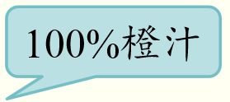
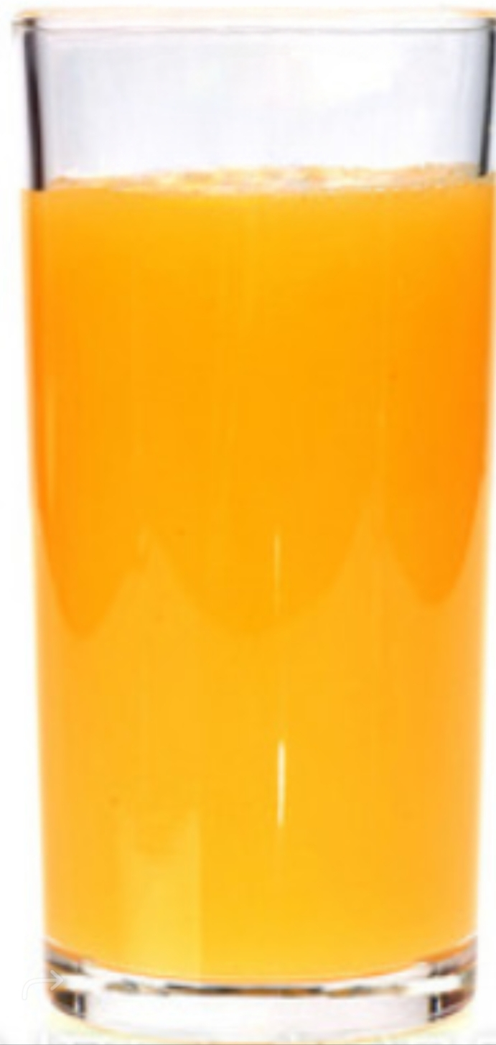
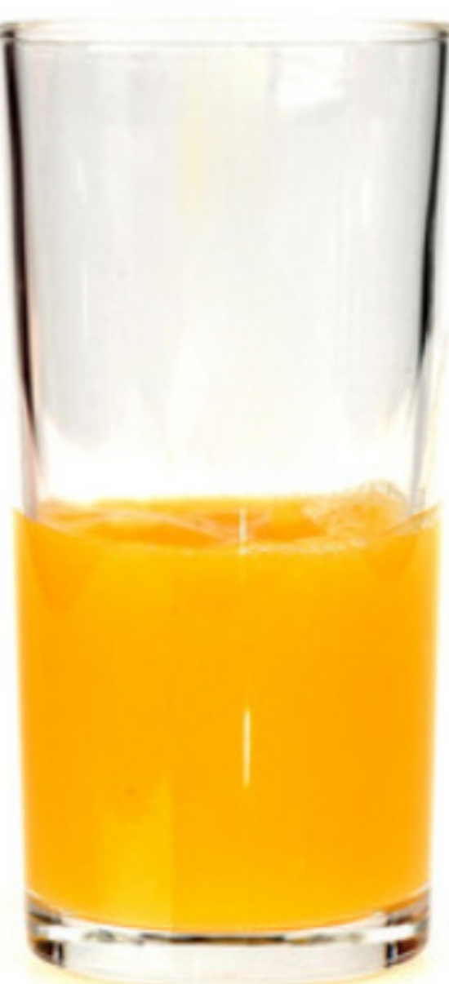
深入探究
橙汁含量100%
橙汁含量（ ）
100%
橙汁含量（ ）
100%

Slide 14
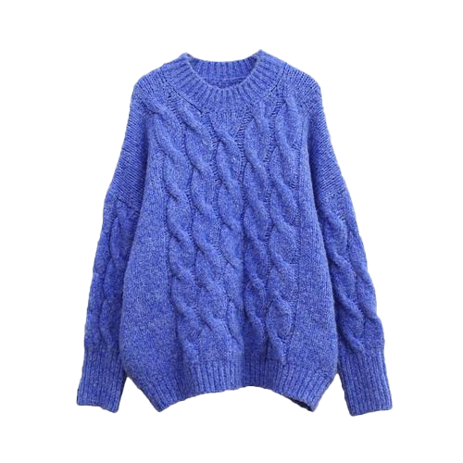
走进生活
羊毛53%
羊毛的质量是整件衣服质量的53%

Slide 15
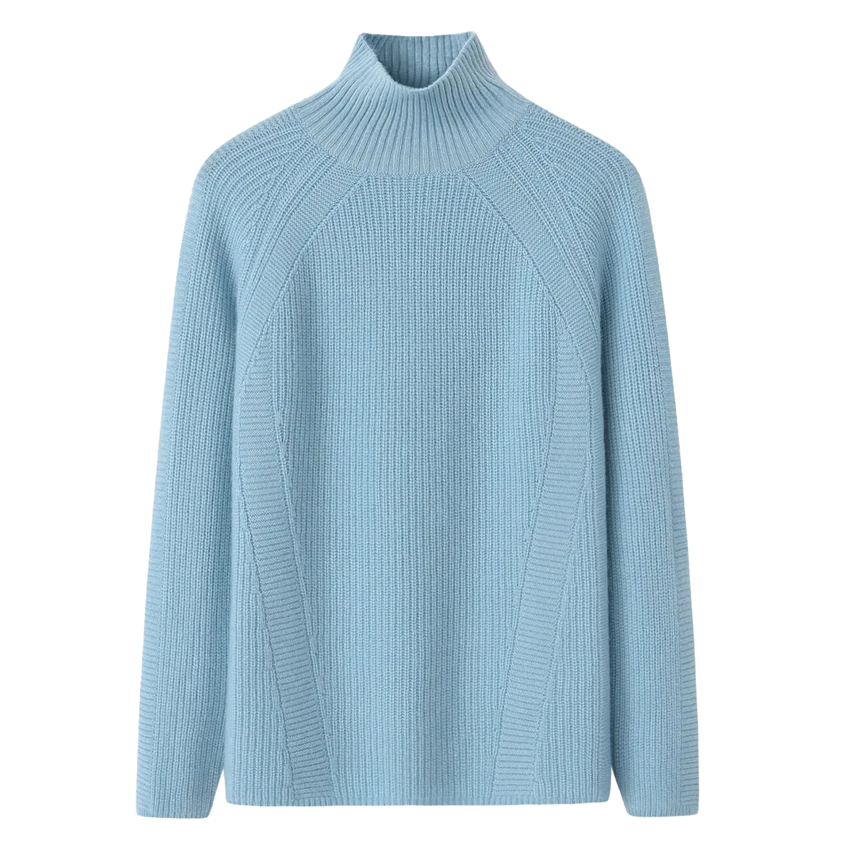
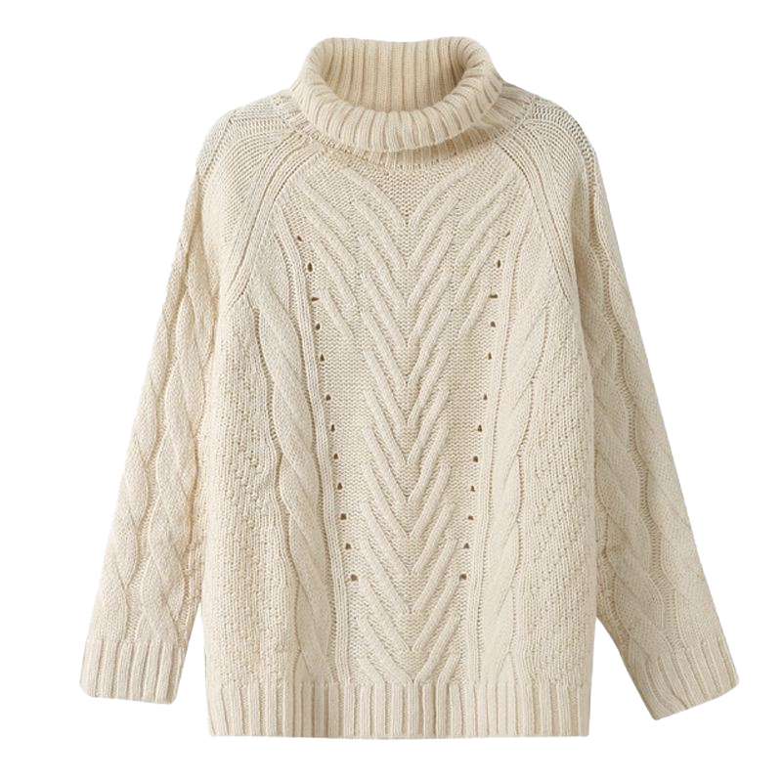
走进生活
合格证
合格证
合格证
品牌：普戈斯
品牌：艾尚
品牌：额尔尼曼
品名：针织毛衣
品名：女士针织毛衣
品名：女士羊毛衫
货号：诺万里16880
货号：MVV195968
款号：T80
颜色：宝蓝
规格：165/88A
颜色：浅蓝色
尺码：均码
颜色：青绒米
号型：170/92A（XL）
成分：53%羊毛
47%棉
成分：62.3%羊毛
37.7%聚酯纤维
成分：95%羊毛
5%羊绒

Slide 16


巩固运用
哪些分数可以用百分数表示？
25%
（1）目前，近视小学生人数是全国小学生人数的 。
（2）截至2022年底，我国高铁运营里程数约4.2万公里，居全球首位，约是2012年的 。
413%
97
75
（3）一堆煤重 吨，运走了它的 。
75%
100
100

Slide 17
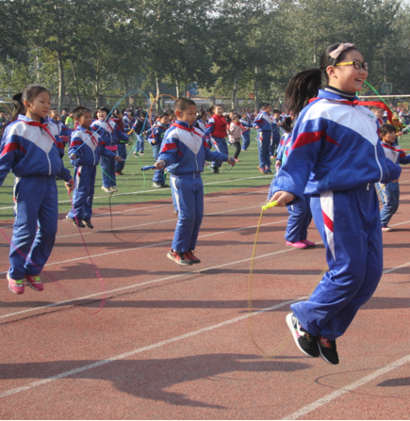
制订标准
确定跳绳达标线
收集数据
男生一分钟跳绳个数记录（单位：个）
103 | 120 | 121 | 125 | 99 | 135 | 130 | 148 | 104 | 155
118 | 105 | 131 | 158 | 125 | 140 | 147 | 150 | 156 | 107
111 | 131 | 98 | 103 | 154 | 115 | 51 | 155 | 143 | 68
99 | 120 | 158 | 120 | 119 | 124 | 145 | 95 | 97 | 165
117 | 143 | 136 | 158 | 89 | 133 | 138 | 98 | 198 | 131
116 | 137 | 172 | 126 | 140 | 100 | 122 | 130 | 123 | 157
205 | 88 | 116 | 172 | 158 | 97 | 110 | 122 | 119 | 125
155 | 130 | 123 | 120 | 139 | 105 | 160 | 189 | 114 | 118
170 | 116 | 127 | 131 | 170 | 116 | 108 | 110 | 126 | 137
110 | 93 | 145 | 123 | 120 | 163 | 116 | 80 | 137 | 144
你能设计一个确定达标线的方案吗？

Slide 18
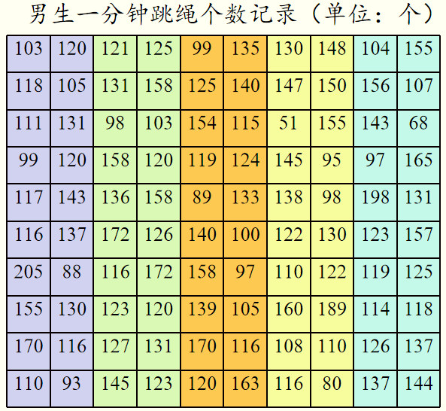
制订标准
确定跳绳达标线
整理数据
六年级男生一分钟跳绳情况统计表
2023年11月
成绩/个 | 人数
160以上 | 9
141−160 | 19
121−140 | 30
101−120 | 28
81−100 | 11
80及以下 | 3
合计 | 100

Slide 19
制订标准
确定跳绳达标线
六年级男生一分钟跳绳情况统计表
分析数据
2023年11月
成绩/个 | 人数
160以上 | 9
141−160 | 19
121−140 | 30
101−120 | 28
81−100 | 11
80及以下 | 3
合计 | 100
达标人数是总人数的 %
9

Slide 20
制订标准
确定跳绳达标线
六年级男生一分钟跳绳情况统计表
分析数据
2023年11月
成绩/个 | 人数
160以上 | 9
141−160 | 19
121−140 | 30
101−120 | 28
81−100 | 11
80及以下 | 3
合计 | 100
小组活动要求：
1.四人为一小组，画出你们确定的达标线。
2.为了表达清楚，可以在研究单上算一算。
达标人数是总人数的 %

Slide 21
制订标准
确定跳绳达标线
六年级男生一分钟跳绳情况统计表
2023年11月
成绩/个 | 人数
160以上 | 9
141−160 | 19
121−140 | 30
101−120 | 28
81−100 | 11
80及以下 | 3
合计 | 100
86%

Slide 22
制订标准
确定跳绳达标线
六年级男生一分钟跳绳情况统计表
国家六年级男生一分钟跳绳单项评分表
2023年11月
2023年11月
成绩/个 | 人数
160以上 | 9
141−160 | 19
121−140 | 30
101−120 | 28
81−100 | 11
80及以下 | 3
合计 | 100
成绩/个 | 等级
146以上 | 优秀
135−146 | 良好
65−134 | 及格
65以下 | 不及格
86%

Slide 23
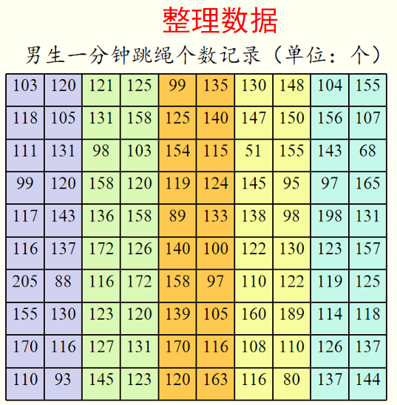
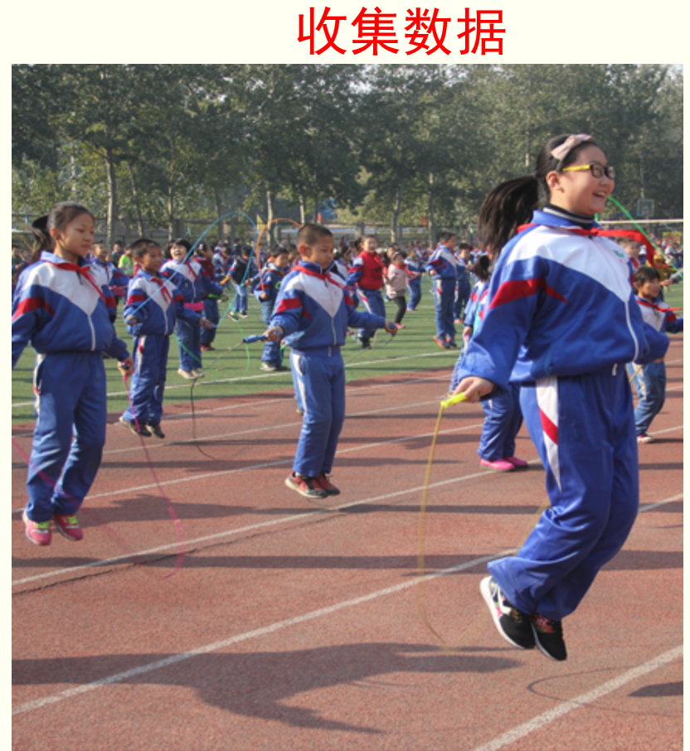
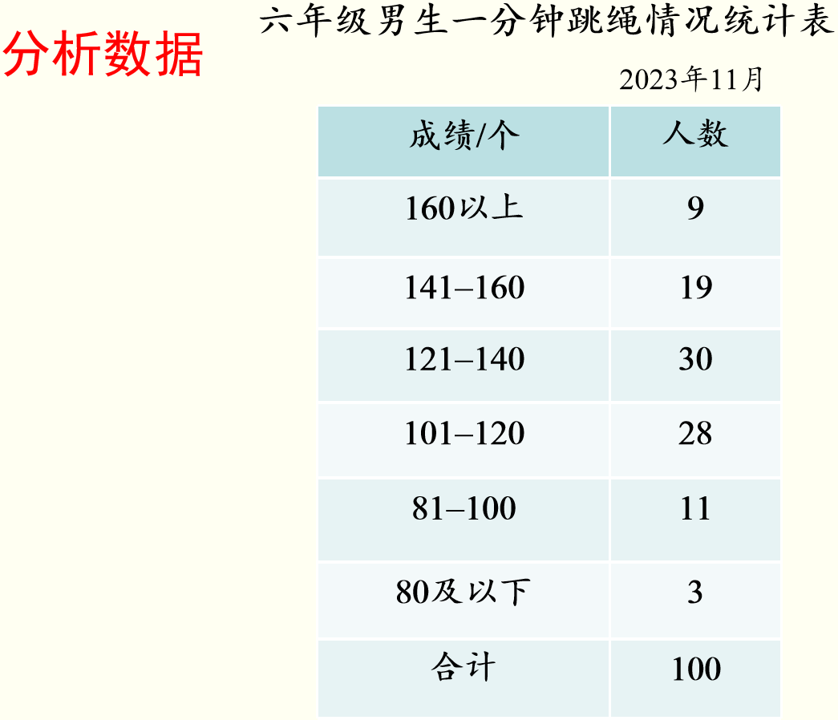
总结归纳

Slide 24

课堂小结
通过这节课的学习，
你有什么收获?

Slide 25
总结提炼
谁的投篮水平高？
为什么要有百分数？
生活中的百分数
百分数是什么？
确定跳绳达标线
百分数怎么用？

Slide 26
课后延伸
几
几
几
几
几
……
几
十
百
千
万
百分数
（ ）%
千分数 （ ）‰
万分数
十分数
（ ）成
（ ）‱

